Slide 1
การจัดการความรู้ กองสน.ยศ.ทร.
Km .62

Slide 2
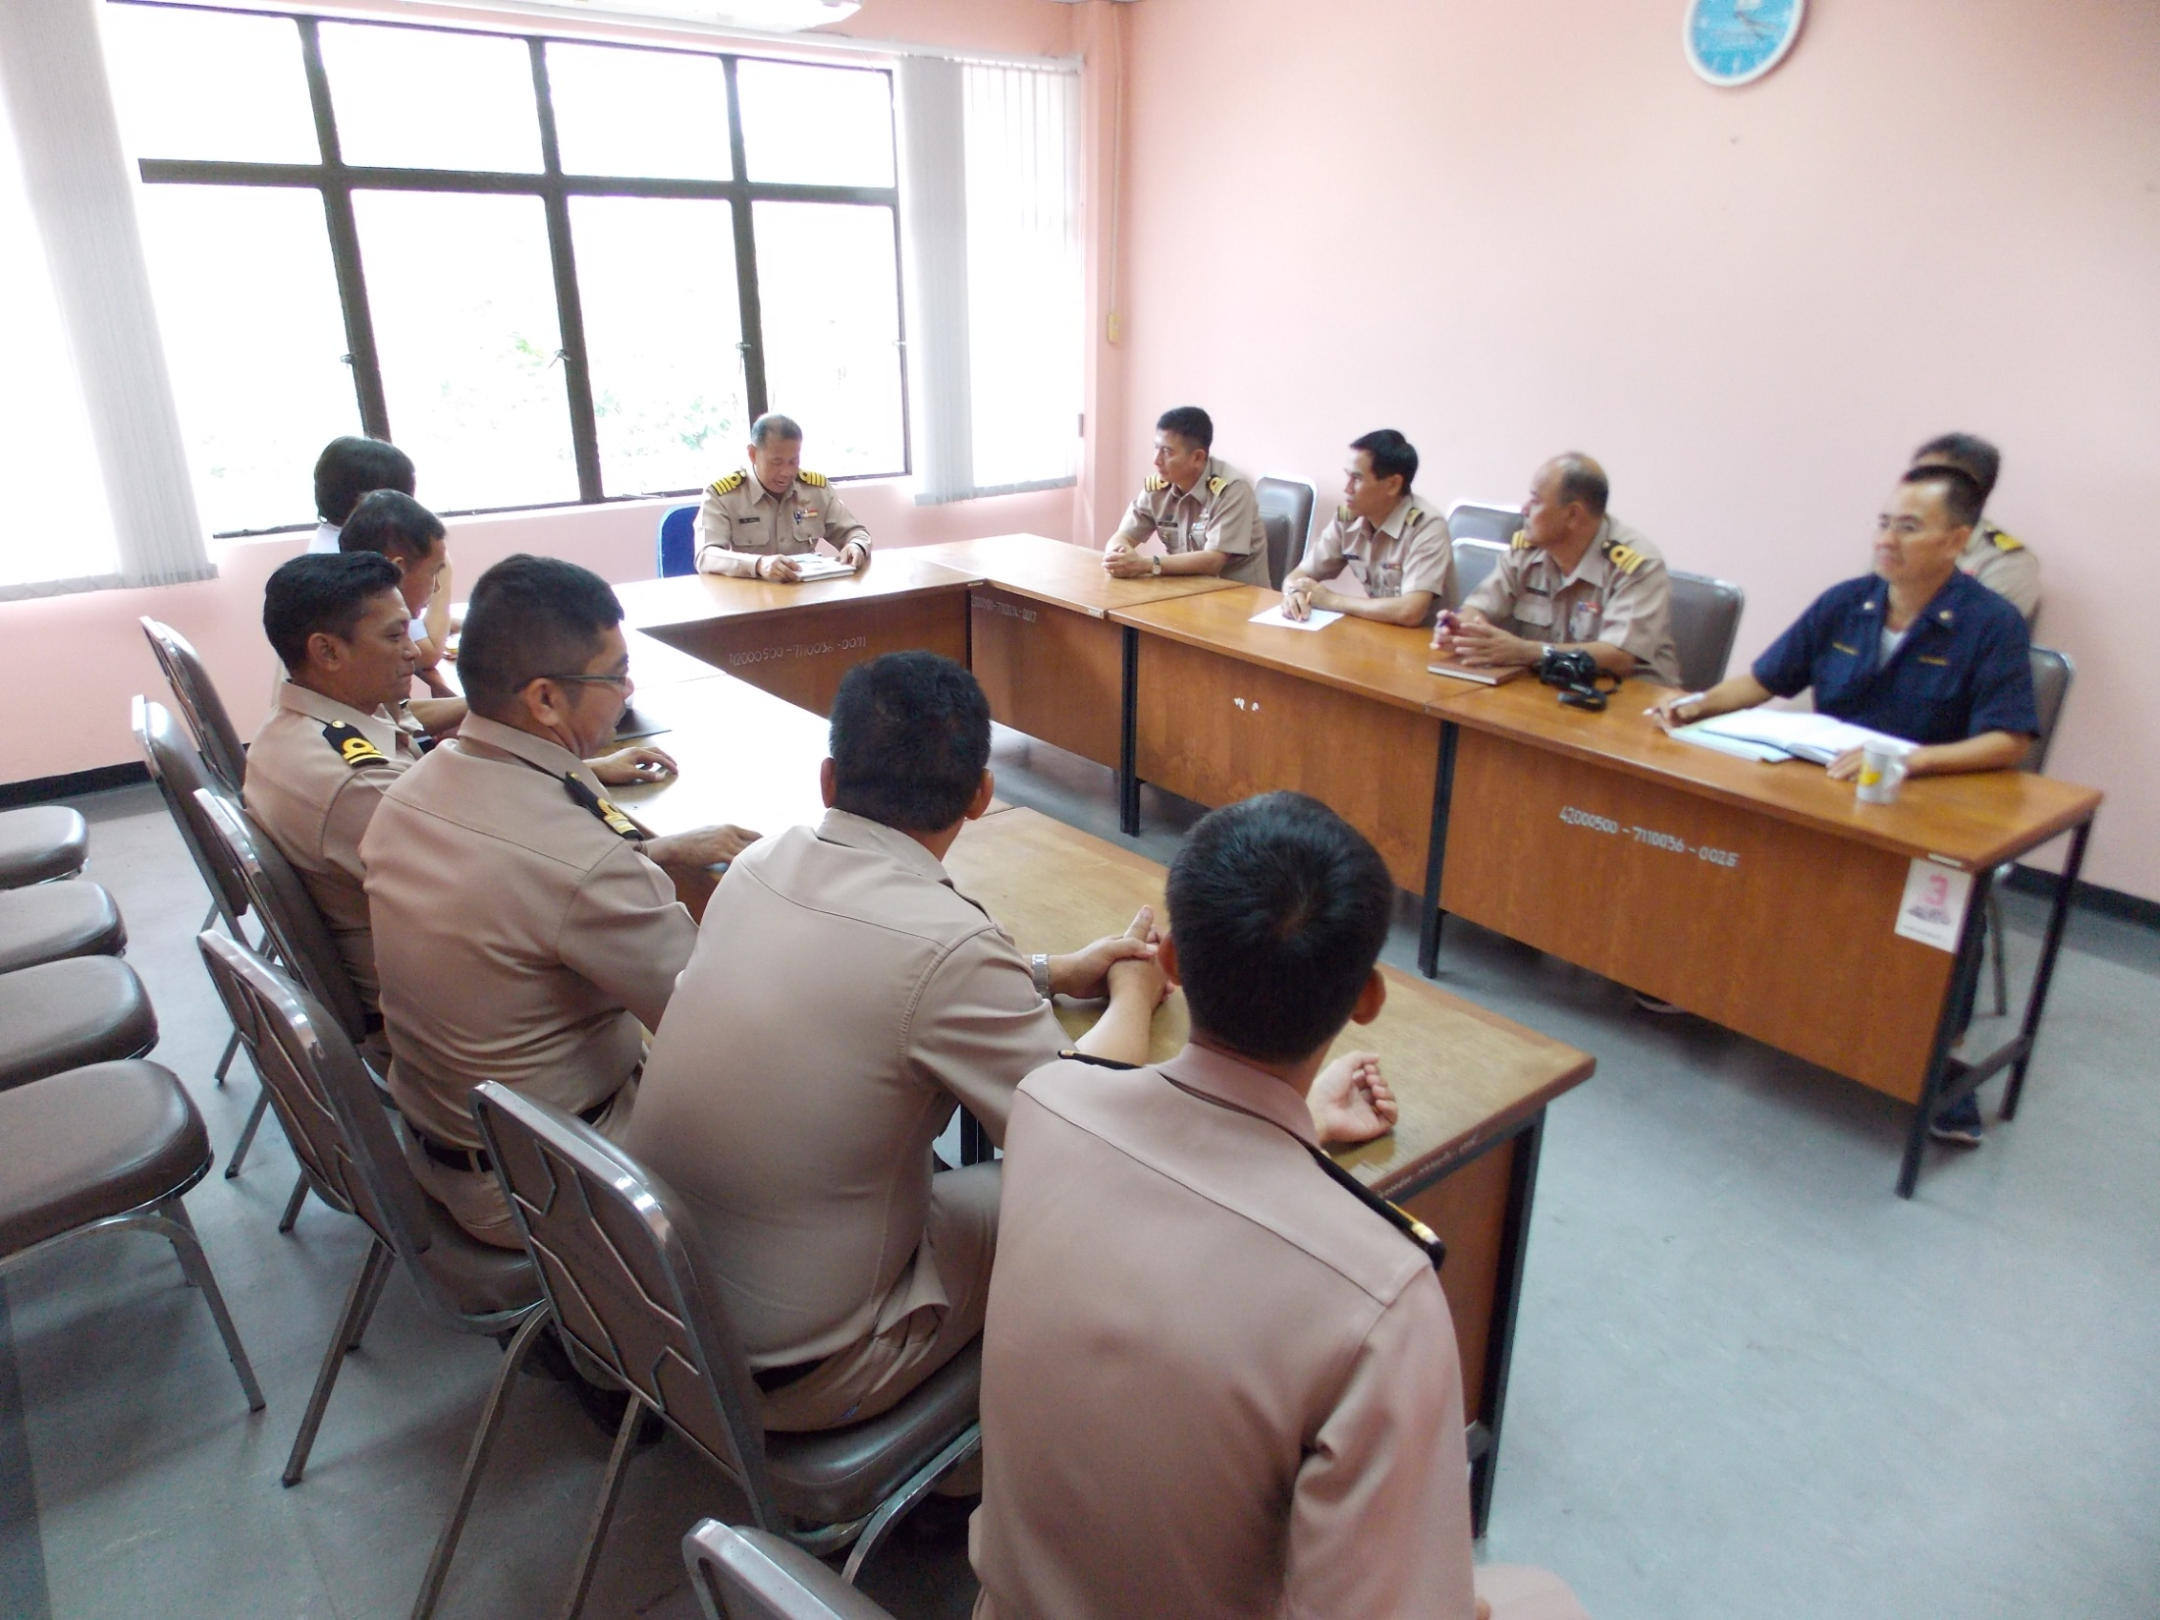
ประชุมหาแนวทางKM

Slide 3
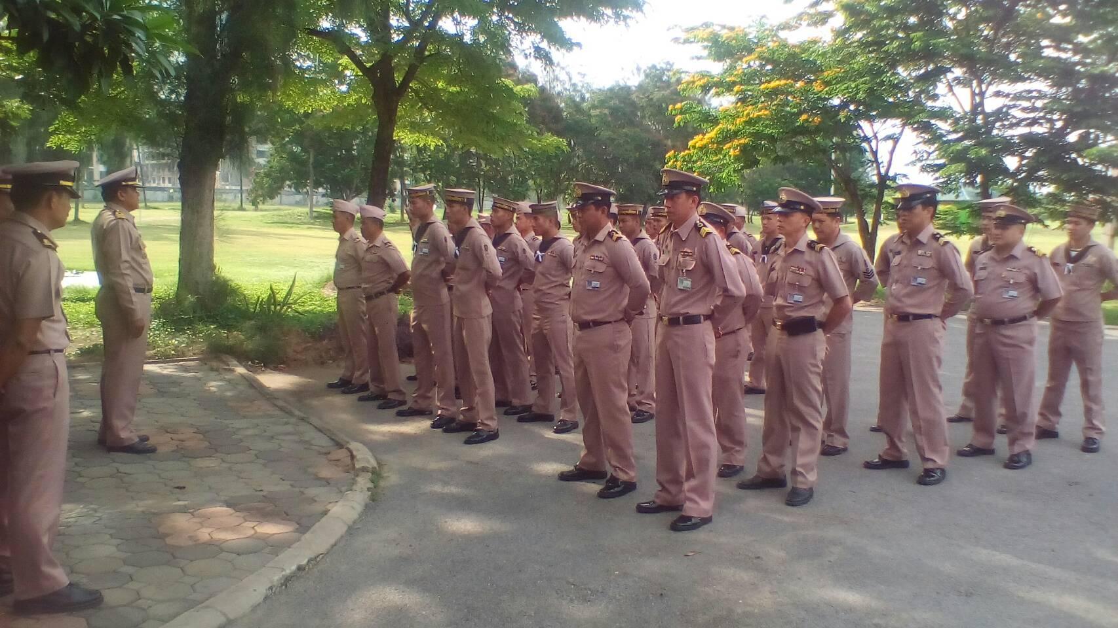
ชี้แจงและขอความร่วมมือกำลังพลของหน่วย

Slide 4
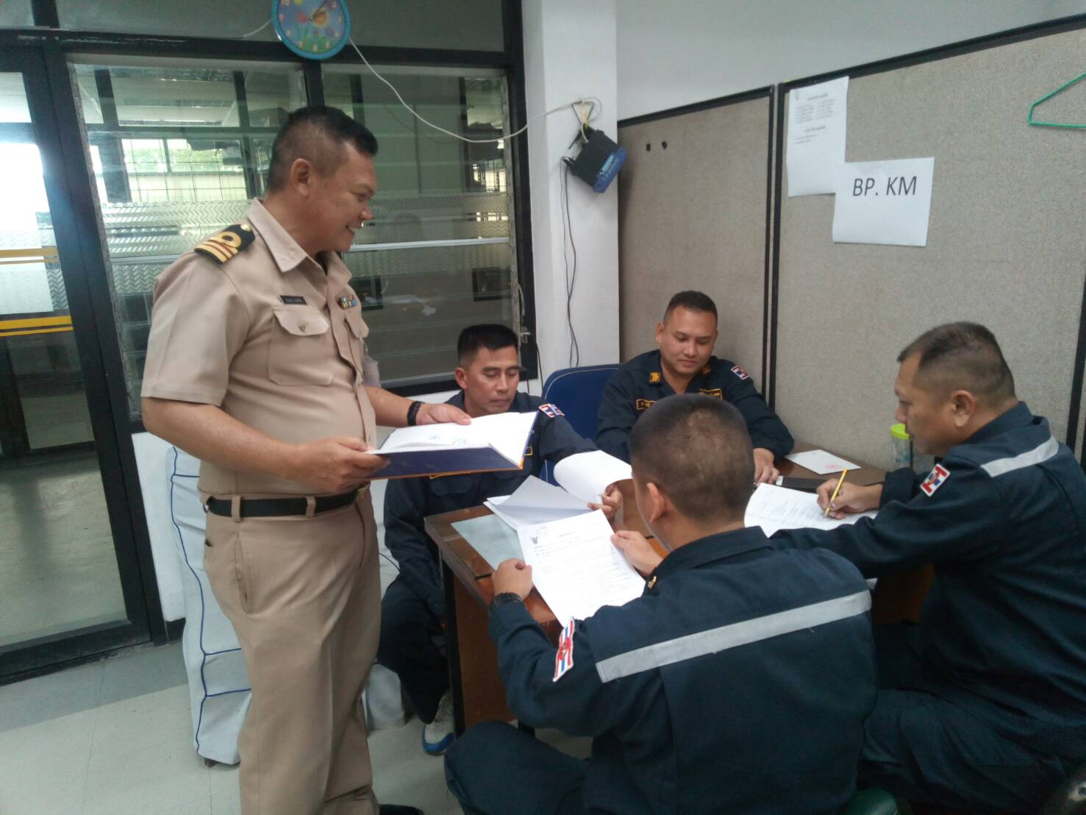

Slide 5

การจัดการความรู้ของ กอง สน.ยศ.ทร.ประจำปี ๒๕๖๒
กระบวนการเพิ่มประสิทธิภาพการดูแลสถานที่และภูมิทัศน์
วิธีปฏิบัติที่เป็นเลิศ Best Practice

Slide 6
กอง สน.ยศ.ทร.เป็นหนึ่งของกระบวนการที่ให้การสนับสนุนและบริการ
เพื่อสนับสนุนการเรียนการสอนของหลักสูตรต่างๆในเรื่องอาคารสถานที่ภูมิทัศน์ให้มีการดูแล พัฒนาอาคารสถานที่ และสภาพแวดล้อมให้เหมาะสมเอื้อต่อบรรยากาศของการศึกษา ของ ยศ.ทร.
กองสนับสนุนโดยหมวดโยธา แผนกโยธาไฟฟ้าและเครื่องกลได้จัดทำคู่มือการให้บริการงานจัดสถานที่และปรับภูมิทัศน์เพื่อให้ผู้รับบริการ ได้ทราบถึงขอบเขต และขั้นตอนของการให้บริการ เพื่อที่จะได้นำคู่มือนี้ยึดเป็นหลักปฏิบัติใช้ภายในกรมยุทธศึกษาทหารเรือ

Slide 7
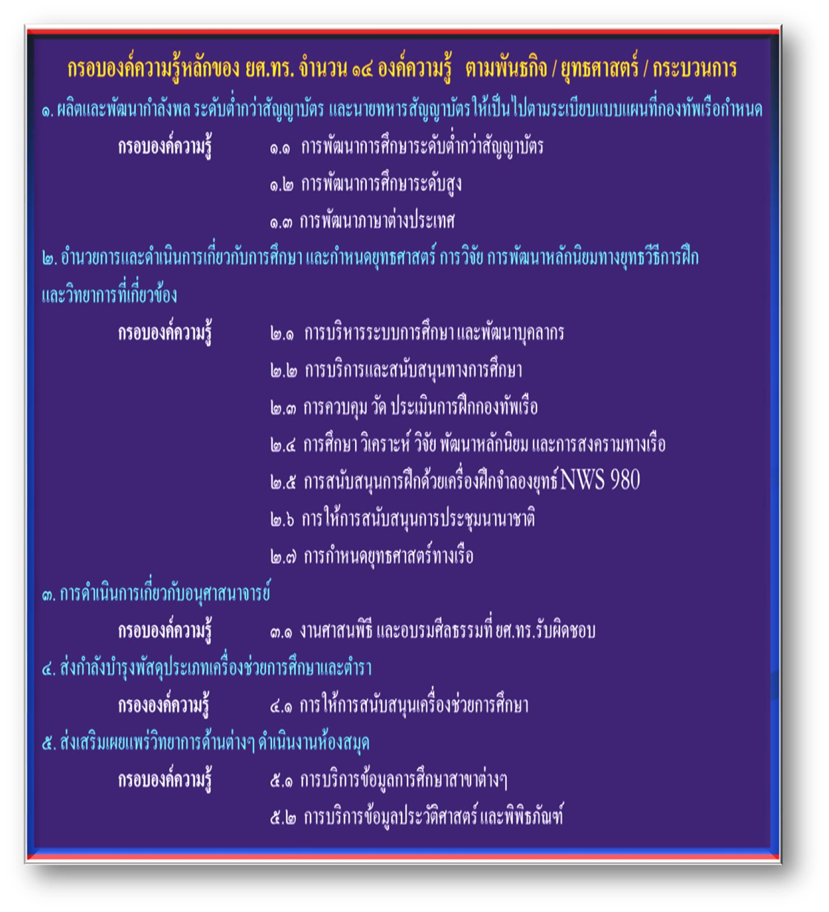

๓
๒
.
๒.๒การบริการและสนับสนุนทางการศึกษา

Slide 8
กระบวนการรักษาสถานที่และดูแลภูมิทัศน์ของ กอง สน.ยศ.ทร.
ประกอบด้วย งานภายในอาคารและภายนอกอาคาร ดังนี้
- งานภายในอาคาร ได้แก่ดูแลรักษาความสะอาด งานจัดสถานที่เพื่อประกอบพิธี หรือ ห้องประชุม การบรรยายพิเศษ
- งานภายนอกอาคาร ได้แก่ งานดูแลรักษาภูมิทัศน์สนามหญ้า สวนหย่อม และต้นไม้
ขอบเขตการดำเนินการ ในที่นี้จะกล่าวถึงการ งานดูแลรักษาความสะอาด และ งานดูแลสวนและภูมิทัศน์

Slide 9
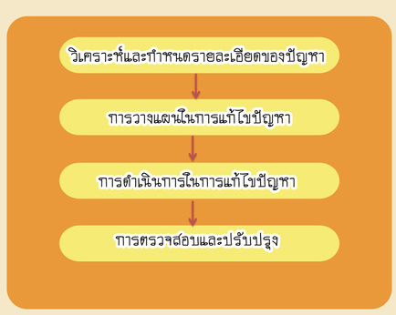
ขั้นตอนการแก้ปัญหา 4 ขั้นตอน

Slide 11
ประเด็นปัญหา การขาดแคลนกำลังพลในการทำความสะอาดห้องน้ำและทางเดินส่วนกลางของ อาคาร สรส.
สาเหตุ เนื่องจากอัตราพนักงานรักษาสถานที่ และ บริการแต่เดิมใช้ลูกจ้างประจำระดับความรู้เพียงจบการศึกษาภาคบังคับ ซึ่งปัจจุบันทางราชการปิดบรรจุไปแล้ว ส่วนที่ยังเหลืออยู่ให้รอปลดเกษียณและไม่มีการบรรจุใหม่ทดแทน แต่ได้มีการบรรจุ พนักงานราชการมาทดแทน จากการรับสมัครส่วนใหญ่จะได้บุคคลที่มีความรู้สูงเกินความต้องการของตำแหน่งทำให้ไม่มีใจรักงานด้านบริการและการทำความสะอาด รวมทั้งหน่วย นขต.ยศ.ทร.ต่างๆมักนำไปใช้งานด้านธุรการมากกว่าจึงทำให้งานทำความสะอาดห้องน้ำและทางเดินส่วนกลาง
การแก้ไข คณะกรรมการจัดการความรู้ กอง สน.ยศ.ทร.เห็นควรว่า ให้มีการจัดจ้างเอกชนในการการทำความสะอาดห้องน้ำและทางเดินส่วนกลางของ อาคาร สรส.ซึ่งในปีงบประมาณ๖๐ ได้ทดลองใช้มาแล้วซึ่งผลการดำเนินการมีความเรียบร้อยและผู้ใช้บริการมีความพึงพอใจต่อการดำเนินการอย่างมาก ขณะนี้อยู่ในขั้นตอนของบประมาณจาก ทร.

Slide 12
ประเด็นปัญหา การกวาดเศษใบไม้รวมทั้งกิ่งไม้ขนาดเล็กมีจำนวนมากต้องใช้เวลาและกำลังพลในการจัดเก็บมาก
สาเหตุ เนื่องจากมีพื้นที่มาก ปริมาณใบไม้มีมาก ต้องใช้เวลาทำความสะอาดเพื่อให้เกิดความสวยงามเป็นระเบียบเรียบร้อย
การแก้ไข คณะกรรมการจัดการความรู้ กอง สน.ยศ.ทร. เพื่อลดเวลาในการเก็บกวาดและลดปริมาณการใช้แรงงานคน จึงจำเป็นต้องมีการพัฒนาเครื่องมือเครื่องทุ่นแรงในการทำงานมาใช้ จากการประชุมหารือพบว่าสามารถนำอุปกรณ์ที่มีอยู่ในกระซับมาดัดแปลงใช้งานได้ คือเครื่องพ่นฉีดยาฆ่าแมลงปัจจุบันไม่ได้ใช้งาน หลักการทำงานจองเครื่องคือทำงานด้วยเครื่องยนต์ทำให้เกิดการเป่าพ่นน้ำยาฆ่าแมลง สามารถนำหลักการนี้มาใช้ในการเป่าใบไม้ให้มารวมกันเป็นกองและจัดเก็บได้สะดวก จึงได้ทดสอบการใช้งานแล้วปรากฎว่าใช้งานได้ดี ลดเวลาและจำนวนกำลังพลในการทำงานลงได้มาก

Slide 13
ที่มาและความสำคัญของปัญหา
กรมยุทธศึกษาทหารเรือ ได้ปลูกต้นไม้เรียงรายตามแนวถนนในหน่วย เพื่อให้มีความร่มรื่นและสวยงามให้กับ สถานที่ เป็นการสร้างสิ่งแวดล้อมให้เหมาะสมกับการเป็นสถาบันการศึกษาในแต่ล่ะวันใบไม้จะร่วงหล่นใต้ต้นไม้
เศษใบไม้รวมทั้งกิ่งไม้ขนาดเล็กจะสะสมบริเวณขอบริมถนนเป็นจำนวนมาก
ซึ่งจำเป็นต้องใช้แรงงานคนหลายคนในการเก็บกวาดเศษใบไม้ กิ่งไม้เหล่านี้เป็นประจำ การกวาดวัสดุซึ่งได้แก่ใบไม้กิ่งไม้ขนาดเล็ก ที่อยู่บนพื้นถนน และขอบถนน เป็นการทำความสะอาดเพื่อให้เกิดความสวยงามเป็นระเบียบเรียบร้อย

Slide 14
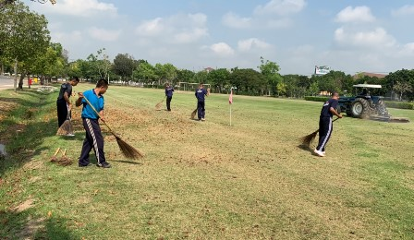
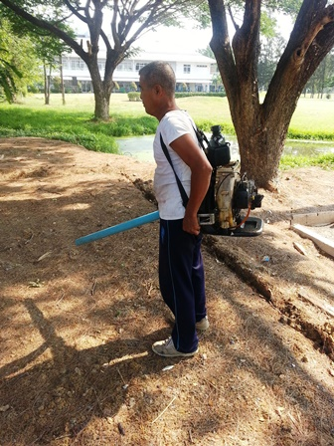
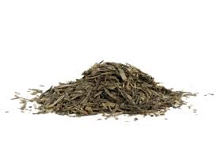
เดิมใช้ไม้กวาดใช้เวลาและกำลังพลมาก
ใช้เครื่องพ่นเปาใบไม้ให้รวมเป็นกองได้รวดเร็ว

Slide 15
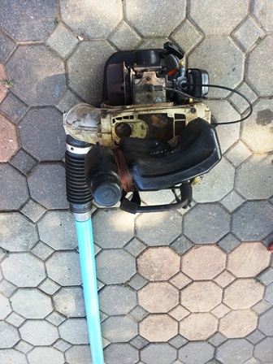

Slide 16
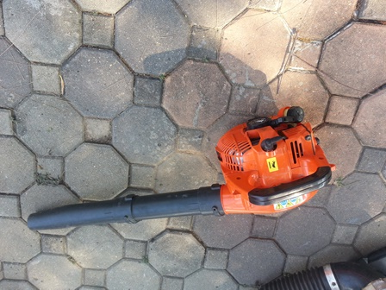

Slide 17
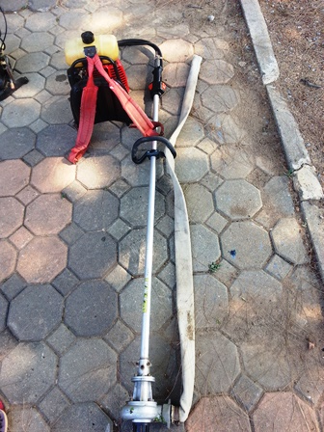

Slide 18
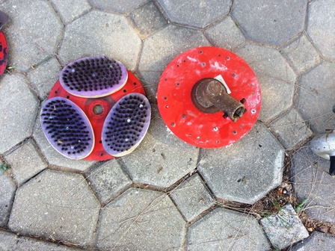

Slide 19
แนวคิดเพิ่ม
หาวิธีการในการจัดเก็บใบไม้เพิ่มเติมให้สะดวกและรวดเร็ว
- หาแนวทางสร้าง นวัตกรรมเครื่องกวาดเก็บใบไม้
2.จัดทำประโยชน์จากเศษใบไม้และวัสดุ
นำเศษใบไม้ใบจัดทำปุ๋ยเพื่อใช้ในการดุแลต้นไม้ของหน่วย

Slide 20
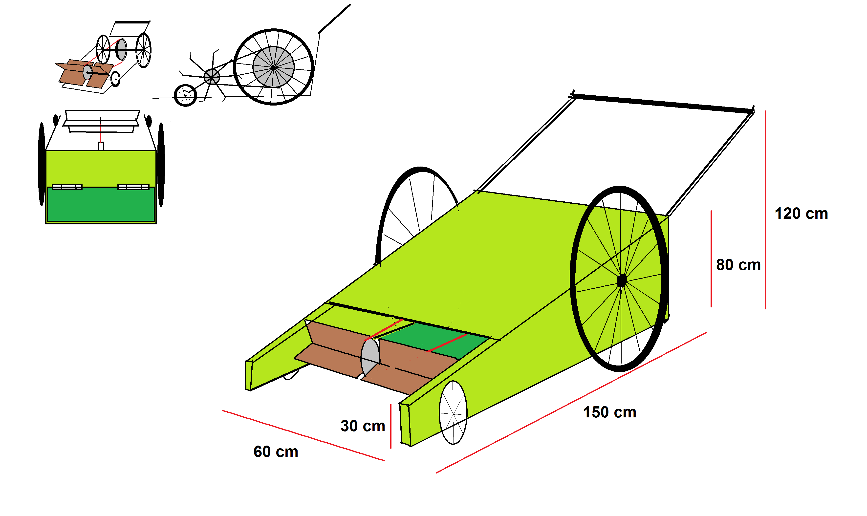
แนวคิดจัดทำรถเก็บใบไม้

Slide 21
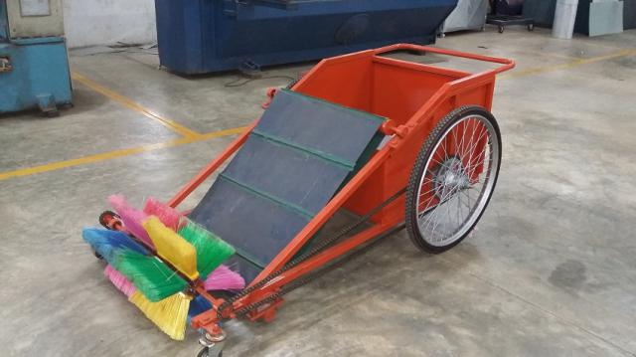

Slide 22
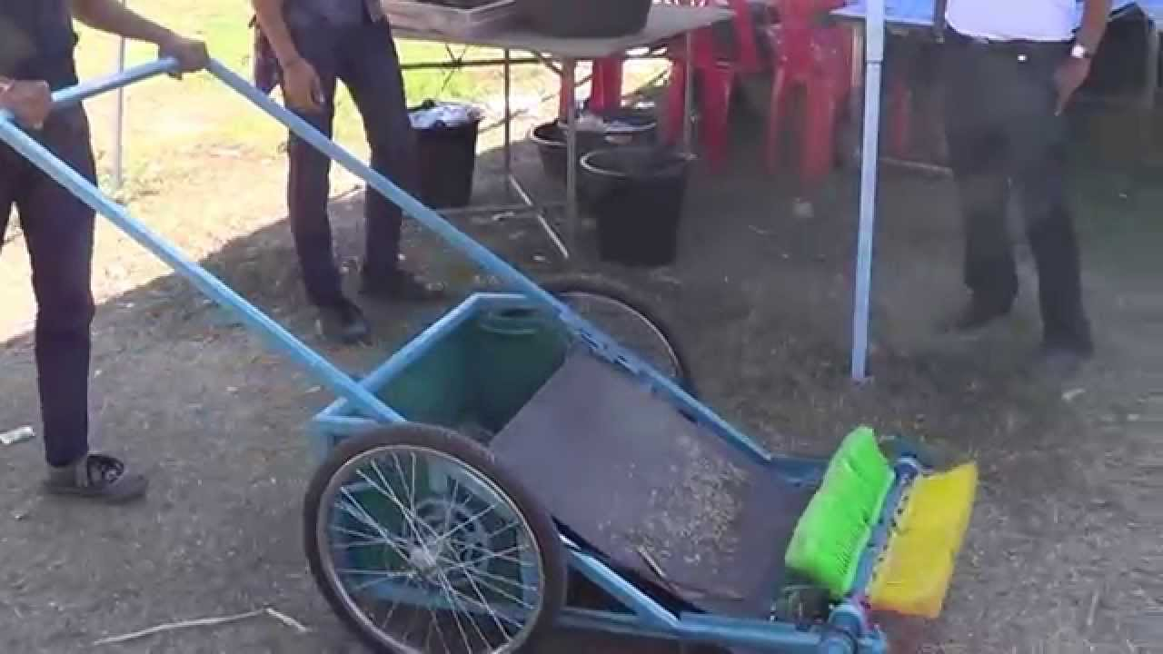

Slide 23


Slide 24
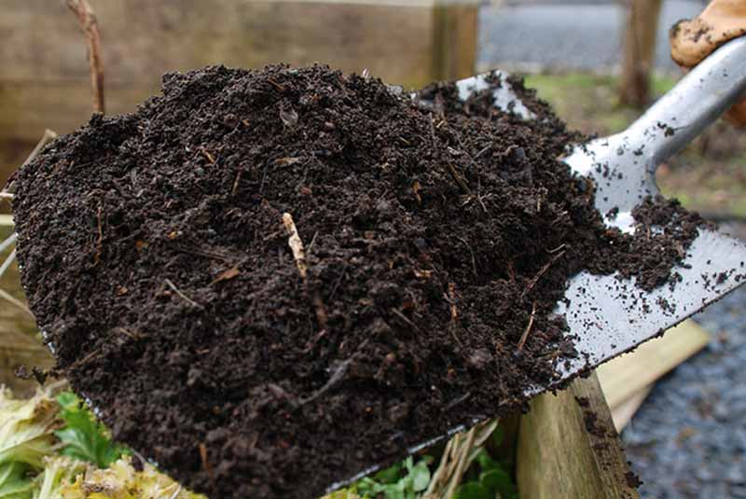
แนวคิดเพิ่ม เอาวัสดุทำปุ๋ยจากเศษใบไม้
เศษใบไม้แห้ง 100 ส่วน
ปุ๋ยคอก 10 ส่วน
ปุ๋ยเคมีสูตร 15-15-15 1 ส่วน

Slide 25
จบการนำเสนอ

